Slide 1
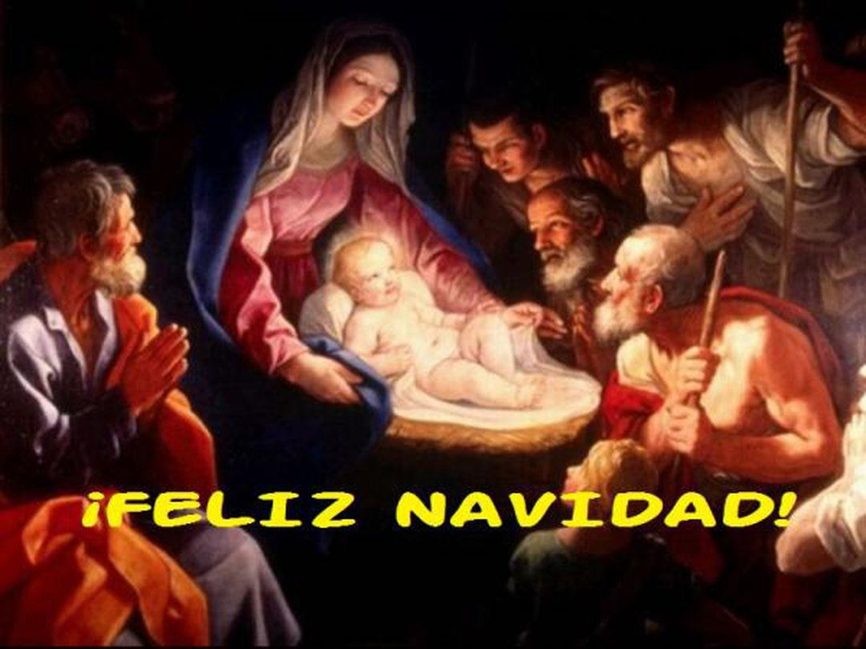

¡Viva la Navidad 2025!
Fotografía Recopilada de internet
Creación y Diseño:
V I C E N T E G A R C Í A
Automático

Slide 2

¡Viva la Navidad 2025!
Esta presentación está dedicada a todos/as los/as integrantes de Mis PPS. A todos/as los/as colaboradores/as que han estado y ya no están, y a los que aún continúan estando. Dedicado también a Mis PPS por permitirme alojar mis presentaciones sin ánimo de lucro, para que puedan ser disfrutadas por el público en general. Para todos ellos ¡Feliz Navidad y Próspero Año Nuevo!
Esta presentación mezcla un poco de todo lo relacionado con la Navidad, el Belén, los Mercadillos de Navidad, alumbrado de muchas ciudades, varias dedicatorias, algunos brindis, árboles de Navidad,,, y todo lo relacionado con estas fechas. Os deseo una :
¡FELIZ NAVIDAD y PRÓSPERO AÑO NUEVO!

Slide 3
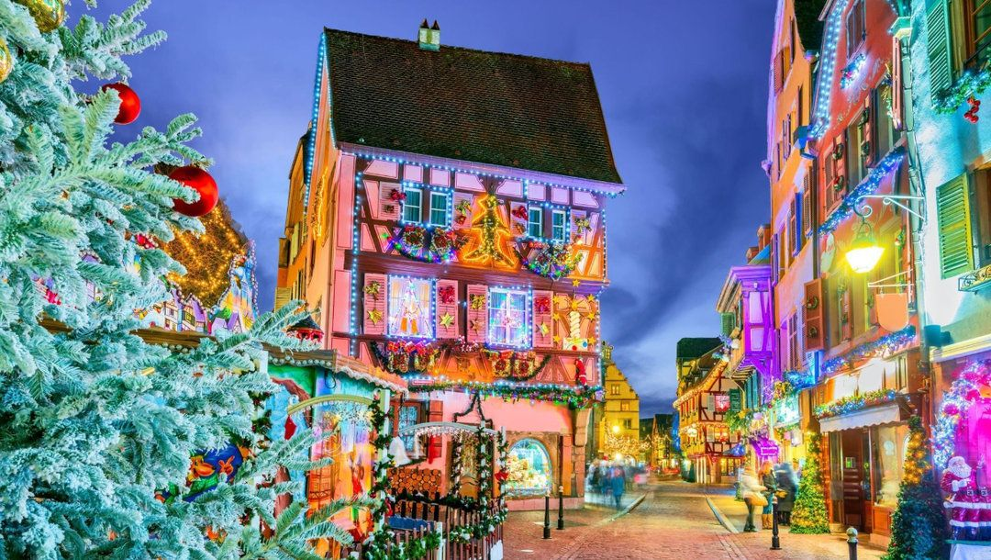
Pueblos europeos que parecen una postal navideña. Cálidos, encantadores, pintorescos… la Navidad perfecta está en estos pueblecitos que parecen recién salidos de una postal navideña, donde las fiestas se viven como siempre has soñado.

Slide 4
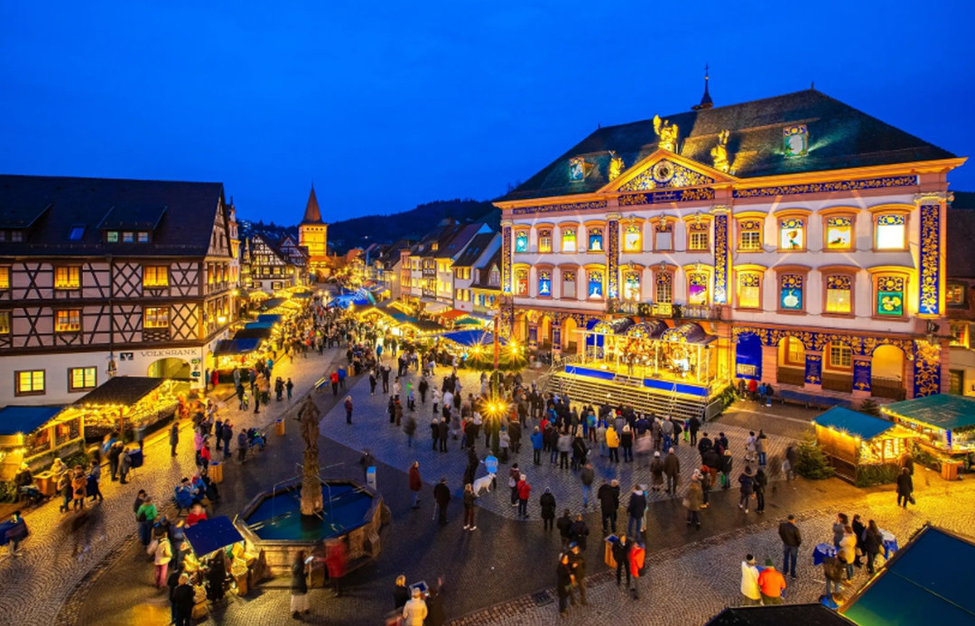
Gengenbach (Ortenau, Alemania)
Lo hacemos en encantadores pueblecitos europeos. Como Gengenbach, una encantadora villa con un precioso casco antiguo, situada en medio del paisaje de cuento de la Selva Negra.

Slide 5
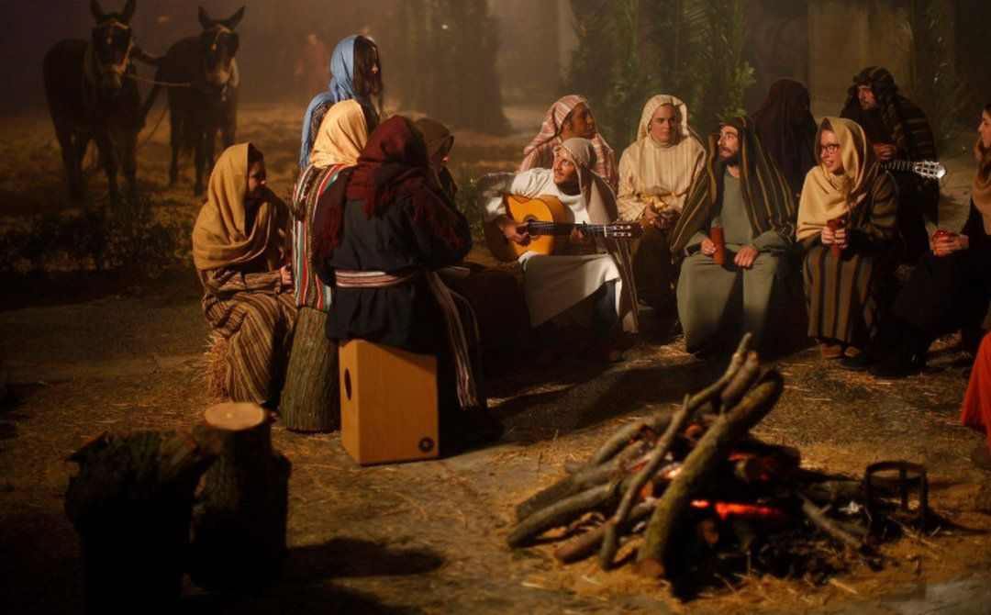
Arcos de la Frontera – Cádiz (España)
La Navidad es para vivirla con frío, chocolate caliente y luces de colores, sumergidos en los paisajes que llevamos viendo años y años en las postales que enviamos. Pero ¿por qué conformarse con mandar felicitaciones? ¿Por qué no sumergirnos, por una vez, en una de ellas?

Slide 6
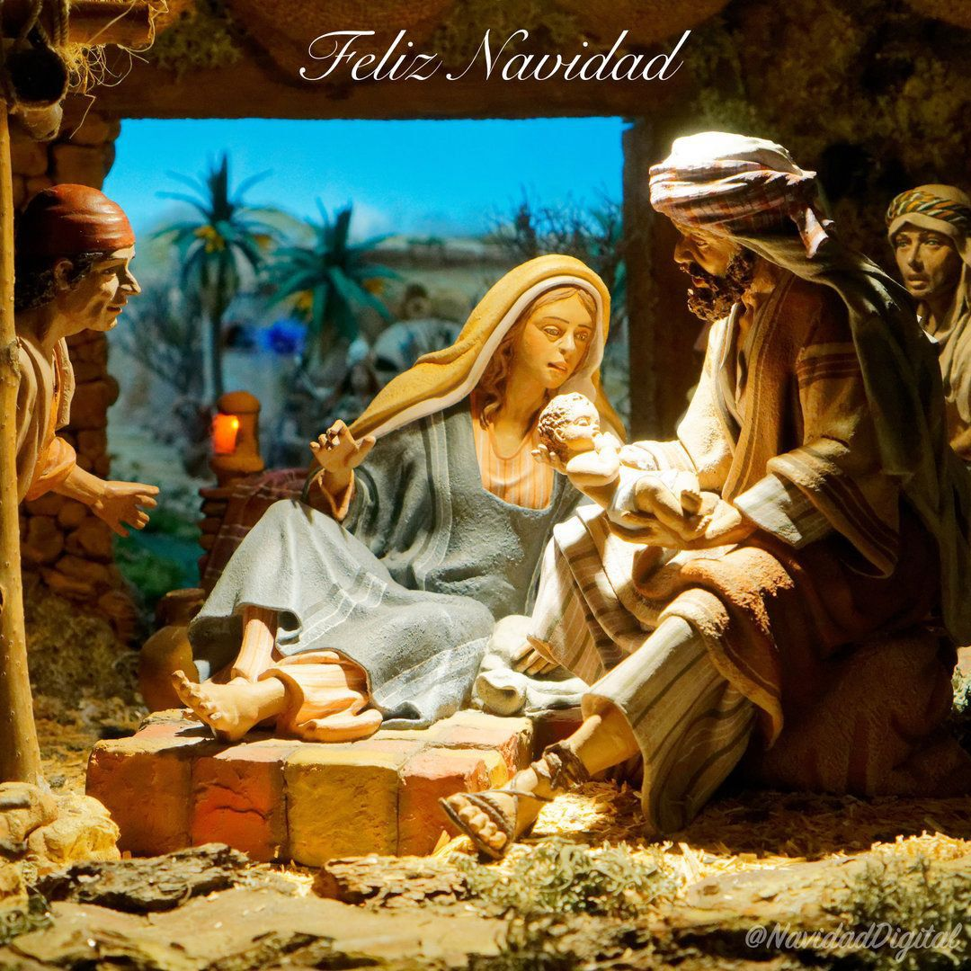
¿Qué es la Navidad? Es la festividad católica que sirve para conmemorar el nacimiento de Jesucristo. Es una fiesta tan popular que no solo se limita al ámbito religioso, sino que con la globalización está presente en todo el mundo como una época especial para evocar felicidad y dar regalos.

Slide 7


Slide 8
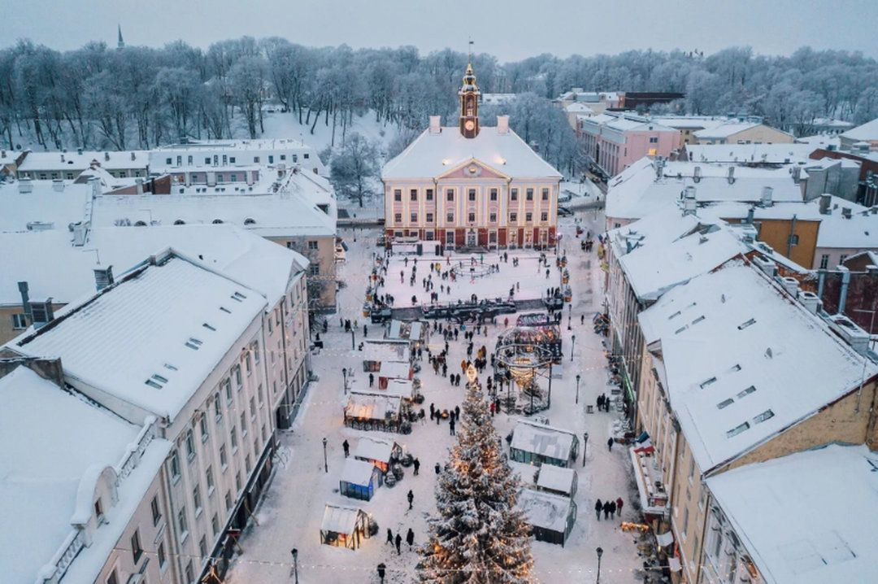
Tartu (Estonia)
Las vacaciones de Navidad con niños en Tartu tienen cita fija en la plaza del Ayuntamiento, que desde el Adviento hasta la primera semana de enero se convierte en una auténtica ciudad navideña.

Slide 9
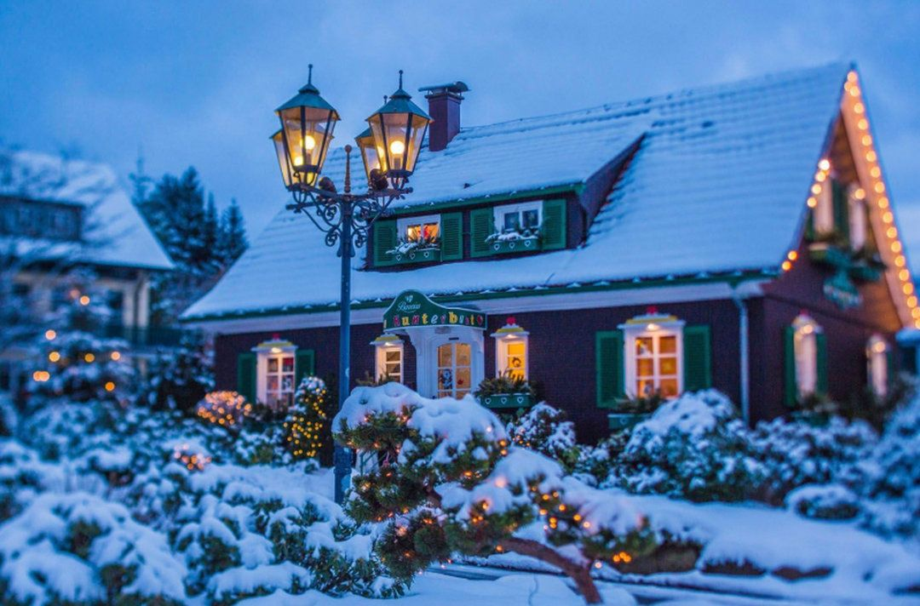
Baiersbronn, Freudenstadt (Alemania)
Cuando la selva negra se cubre de nieve, da lugar a paisajes inolvidables. Por ello, incluso en invierno, el sobrenombre de Wanderhimmel ("el paraíso de los caminantes") le viene de lujo al municipio de Baiersbronn.

Slide 10
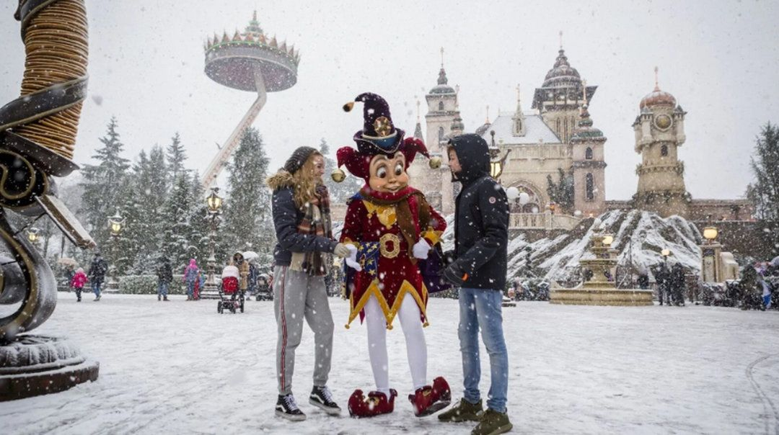
Efteling (Kaatsheuvel, Países Bajos)
Tejados nevados, mágicas luces, hogueras crepitantes, villancicos en directo en el maravilloso Palacio del Carrusel…. el invierno en Efteling garantiza una experiencia festiva que se combina, eso sí, con la adrenalina de sus atracciones.

Slide 11
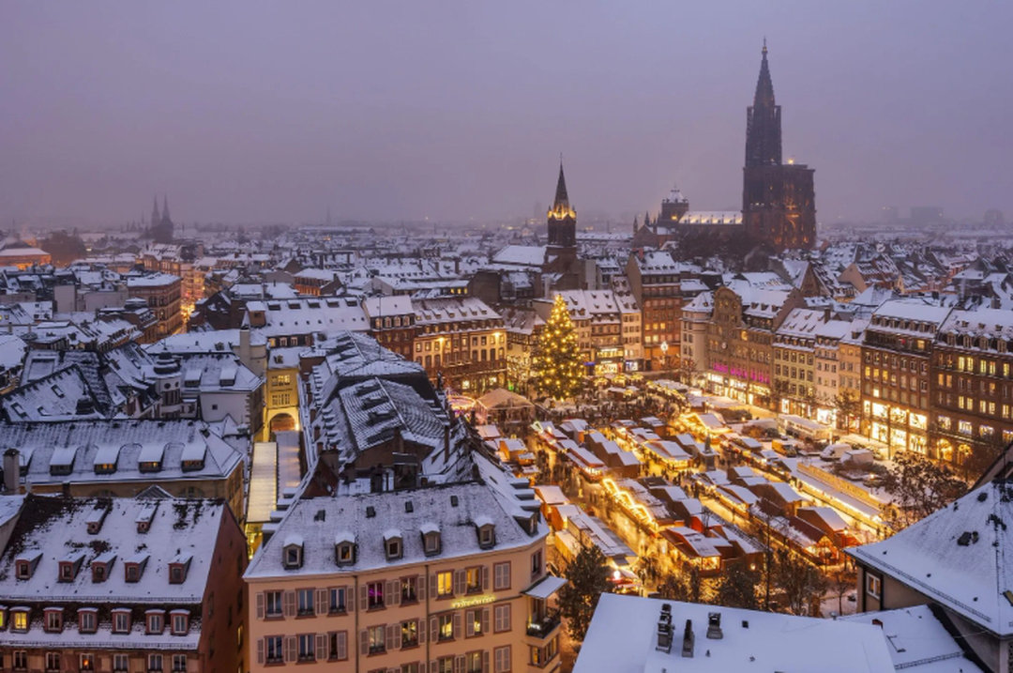
Estrasburgo (Francia)
Se cree que el primer mercadillo navideño celebrado en Europa se inauguró aquí, en Estrasburgo, en 1570. Desde entonces, el evento no ha hecho más que crecer en popularidad, sentando las bases de este tipo de instalaciones en el resto del continente.

Slide 12
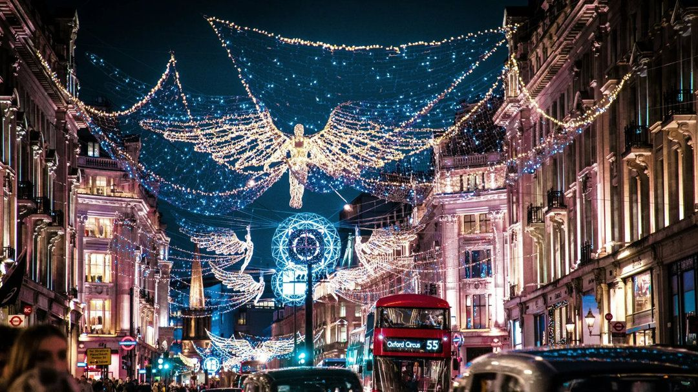
Navidad es la excusa perfecta para preparar maletas y hacer el último viaje del año. No importa si has estado en Nueva York, Québec o Berlín, estas ciudades en Navidad se transforman por completo y sacan a relucir sus mejores galas y tradiciones para alegrar la vista de pequeños y mayores.

Slide 13
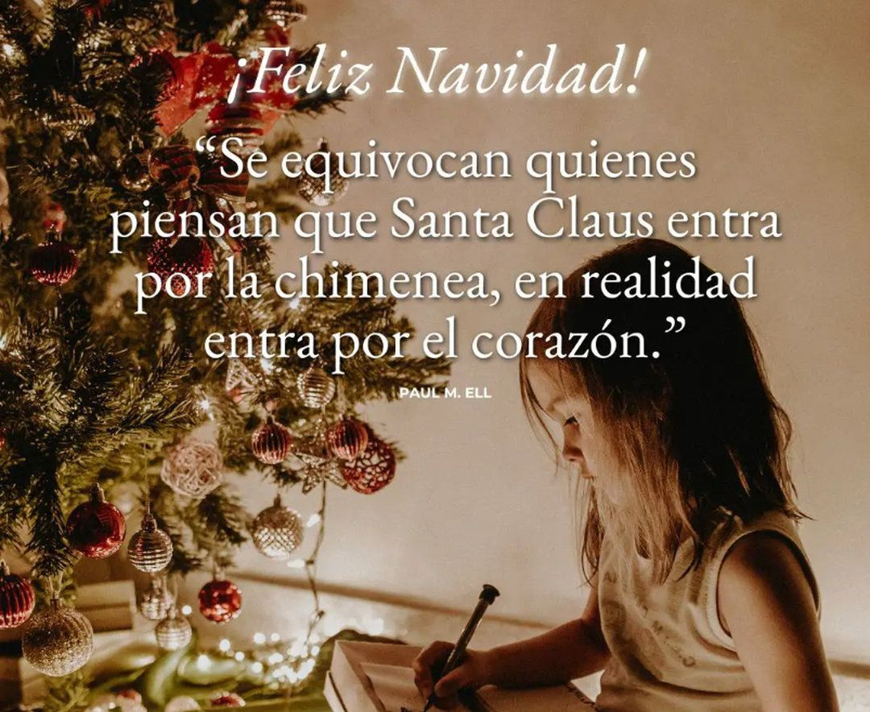

Slide 14
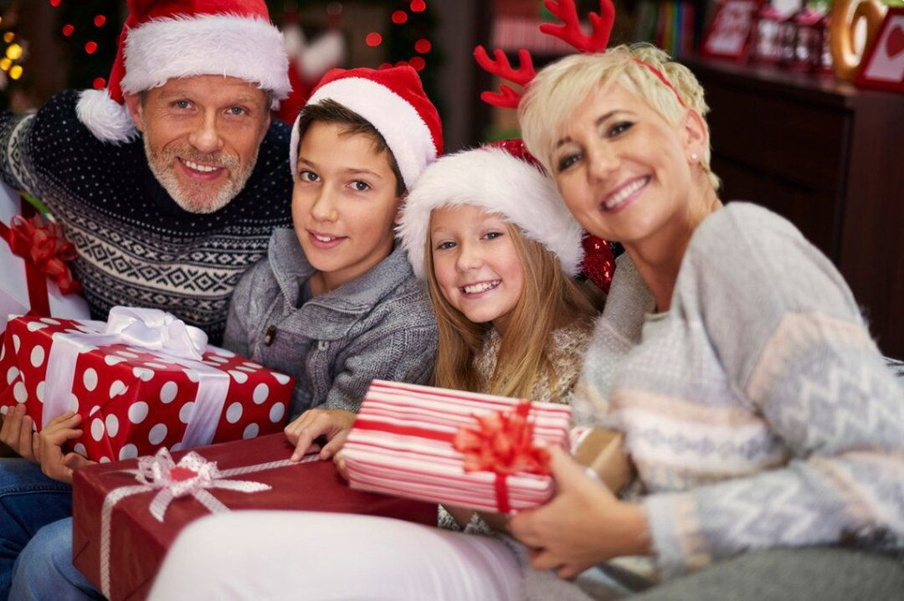
Que la paz y la armonía celebrada en Navidad estén presentes todos los días del nuevo año. ¡Feliz Navidad y felices fiestas!

Slide 15
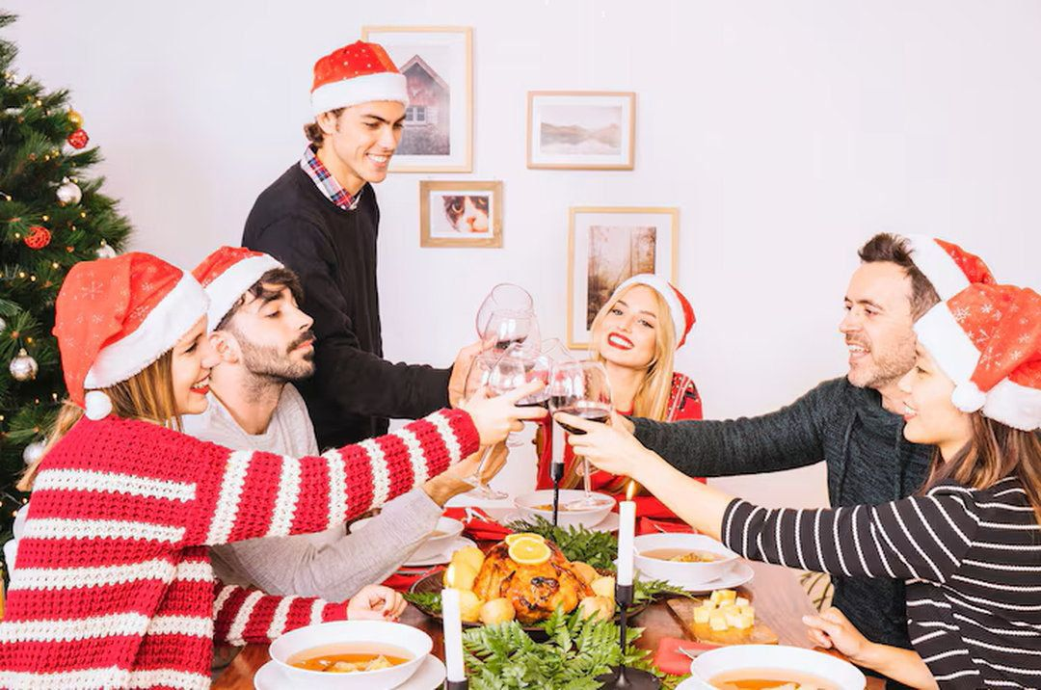
Vamos todos a dejar a un lado los problemas y a sentarnos alrededor de la mesa a celebrar la Navidad.

Slide 16
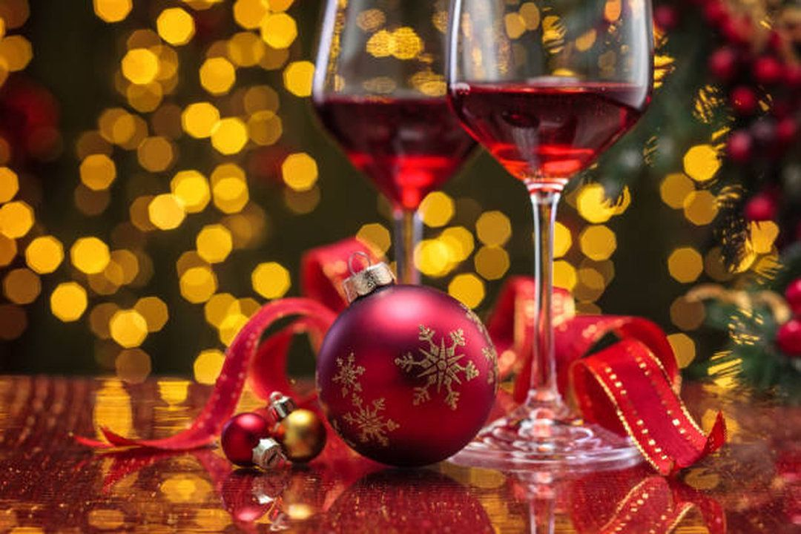
Disfruta de la Navidad con amistad y amor. Espero que este año que viene sea mucho mejor. ¡Brindemos por ello!

Slide 17
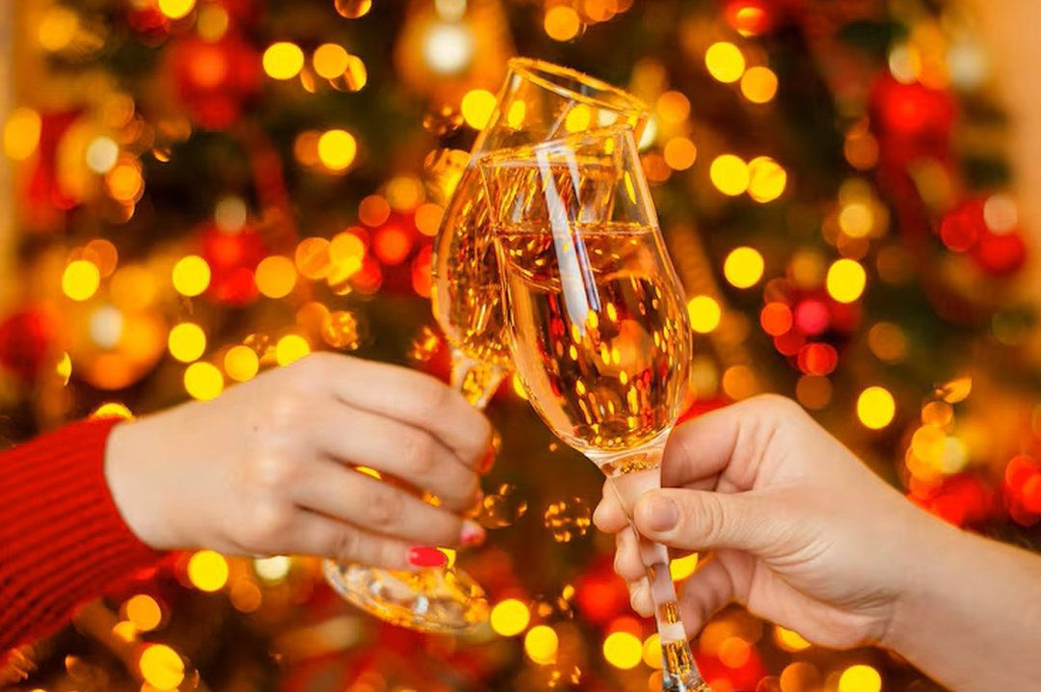
Brindemos por la felicidad, la salud y los sueños por cumplir en el próximo año. Celebremos los logros del año y brindemos por un próspero año nuevo.

Slide 18
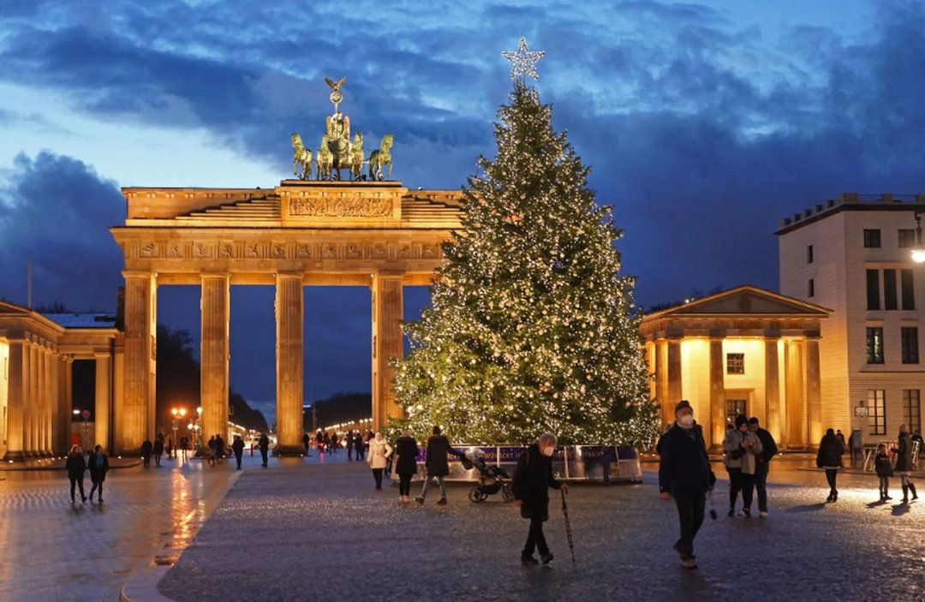
Berlín
Al menos una vez en la vida hay que disfrutar de una Navidad a la alemana. ¿Y qué mejor lugar que Berlín? La ciudad más monumental e histórica del país ofrece unas fiestas donde las luces de colores rivalizan con el manto blanco de la nieve en las calles.

Slide 19
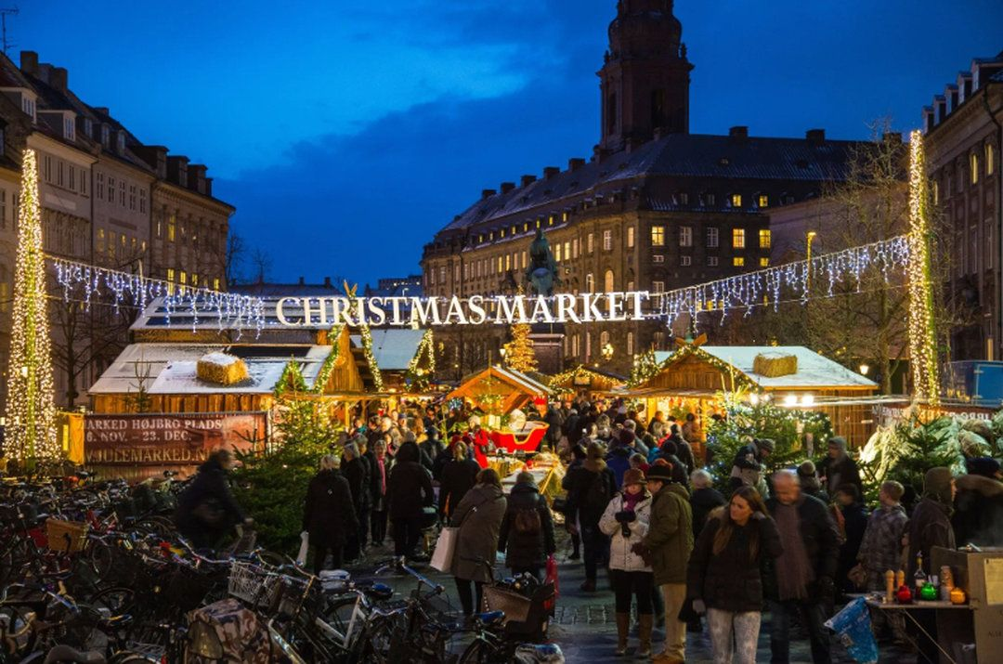
Copenhague (Dinamarca)
Copenhague es una apuesta segura para un viaje familiar perfecto en Navidad sobre todo, por la abrumadora presencia del parque de atracciones Tivoli. El lugar data de 1834, y su ambientación hace gala de una nostalgia elegante y romántica que querréis fotografiar continuamente.

Slide 20
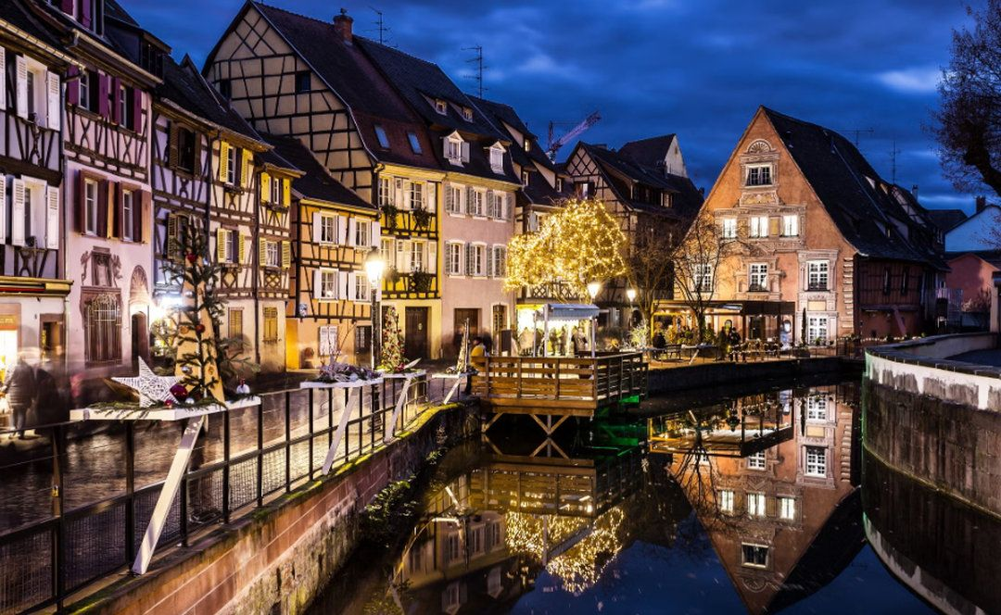
Colmar, Francia
Este pueblo alsaciano presume de ser el que inspiró el pueblito de Bella en "La Bella y la Bestia". Su aspecto de cuento de hadas se multiplica en Navidad y la diversión, con sus famosos mercados, carrusel o pista de hielo, también.

Slide 21
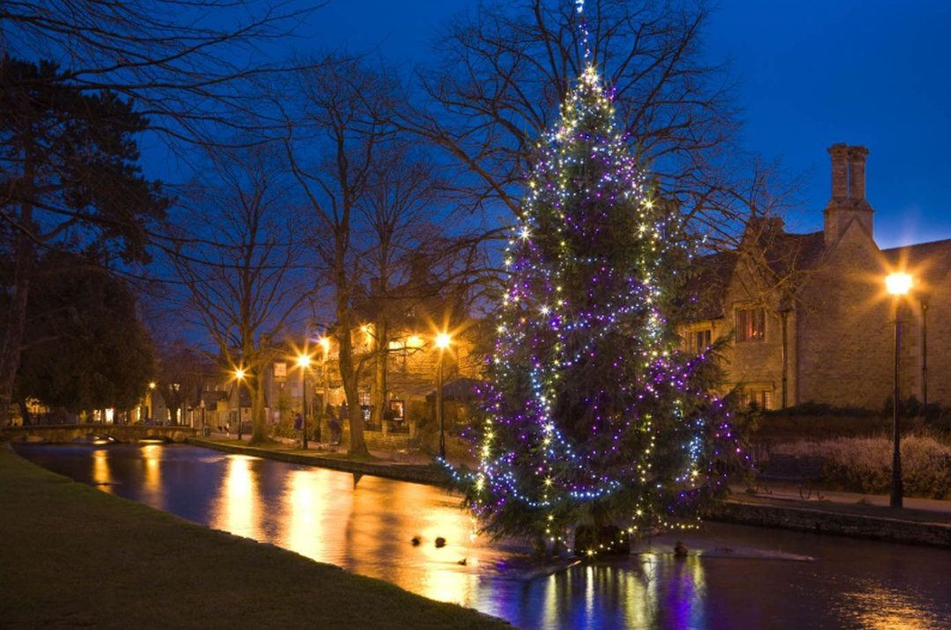
Bourton on the Water (Reino Unido)
Este pueblo, ha sido votado como el más bello del Reino Unido, hace de la Navidad todo un evento, encendiendo infinidad de luces y sobre todo, decorando el enorme árbol que colocan a la orilla del río, dando lugar a extraordinarios reflejos de colores.

Slide 22
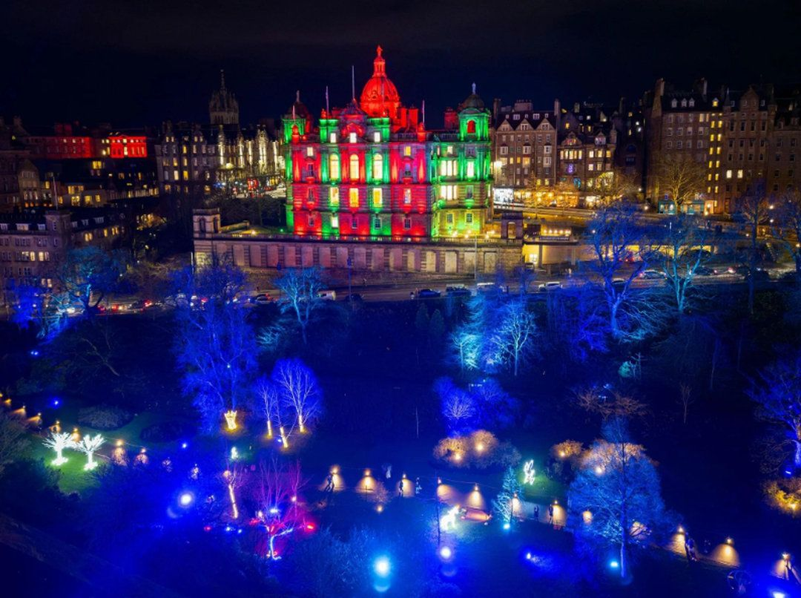
Edimburgo
Entre las luces, el aroma a vino caliente y la pista de patinaje, Edimburgo ofrece experiencias únicas como el Santa Land para los más pequeños y la celebración de Hogmanay, una espectacular fiesta de Nochevieja con desfiles de antorchas y fuegos artificiales que iluminan el castillo.

Slide 23
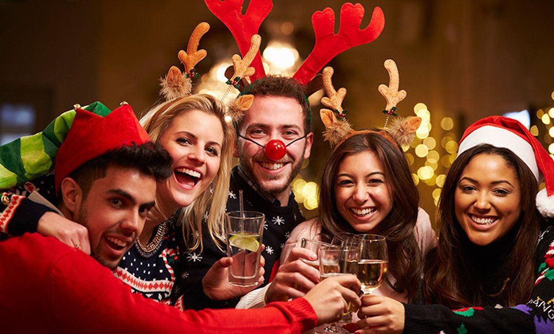
Brindo por la dicha de estar junto a quienes más quiero en esta Navidad. En esta época de dar, recordemos que el mejor regalo es el amor y la compañía.

Slide 24
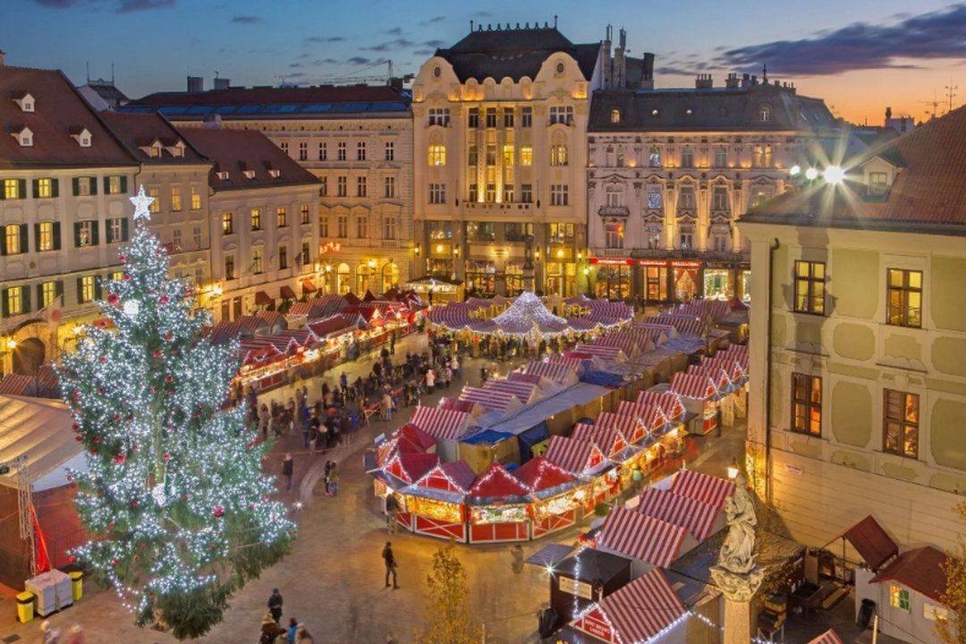
Bratislava - Slovaquia
El casco histórico de Bratislava (capital de Eslovaquia) parece el escenario de un cuento de Navidad. Su laberinto de calles empedradas y plazuelas con el castillo presidiendo en lo alto de una colina nos invitan a perdernos en la ciudad.

Slide 25


Slide 26
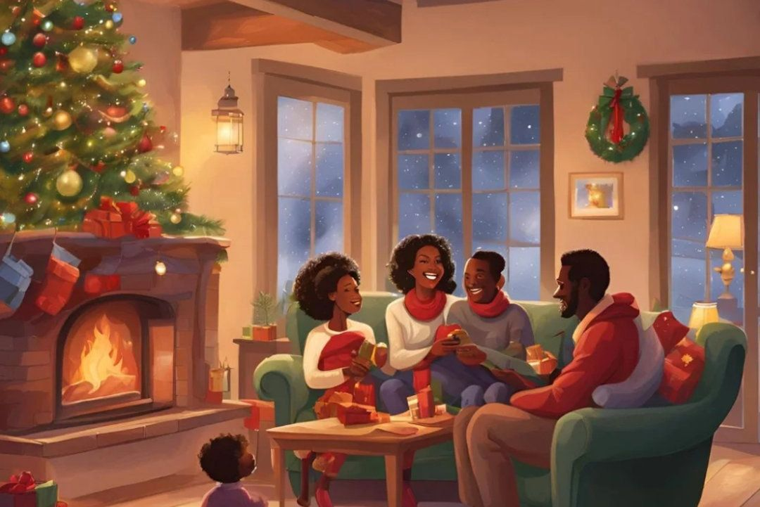
Mis mejores deseos se encuentran contigo y con tu familia esta navidad, y por eso te deseo todo lo bueno de verdad.

Slide 27
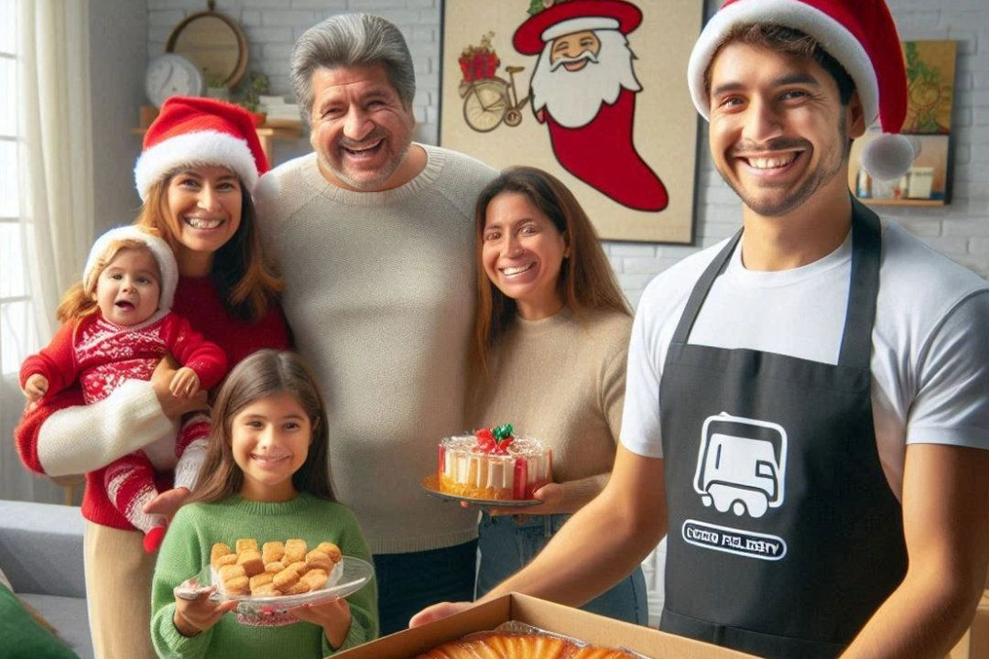
Celebremos la Navidad con gratitud por lo vivido y esperanza por lo que vendrá. Que esta Navidad nos llene de momentos especiales y recuerdos entrañables.

Slide 28


Slide 29
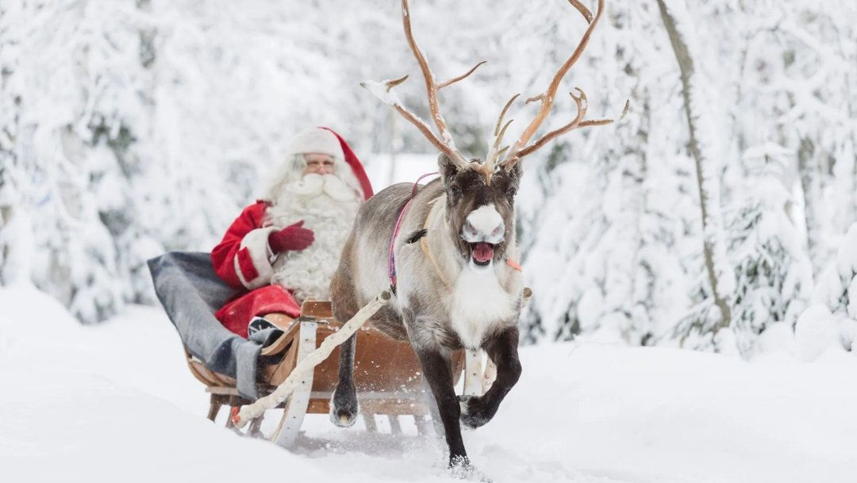
Las vacaciones de Navidad con niños están hechas para disfrutarlas en familia. Solo así podemos revivir la verdadera emoción de estas fechas y ese entusiasmo contagioso que lo llena todo de sonrisas y anticipación.

Slide 30
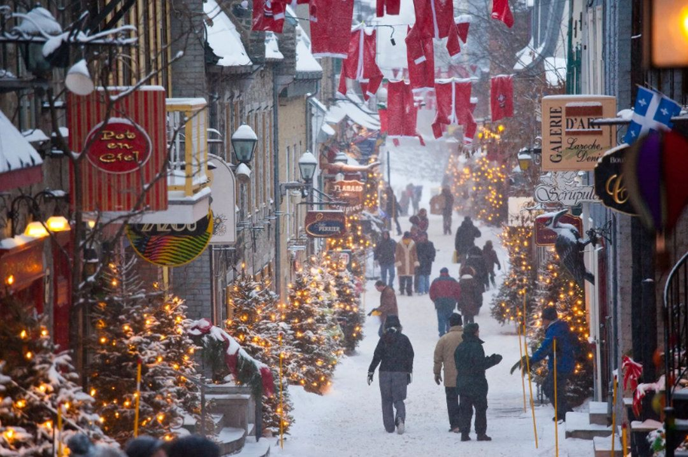
Quebec (Canadá)
Una fina capa de nieve alfombra Quebec, uno de los mejores destinos para pasar las fiestas según la CNN y USA Today. Allí, luces y decoraciones lo cubren todo, convirtiendo el centro histórico en un perfecto pueblecito que parece sacado de Cuento de Navidad, de Charles Dickens.

Slide 31
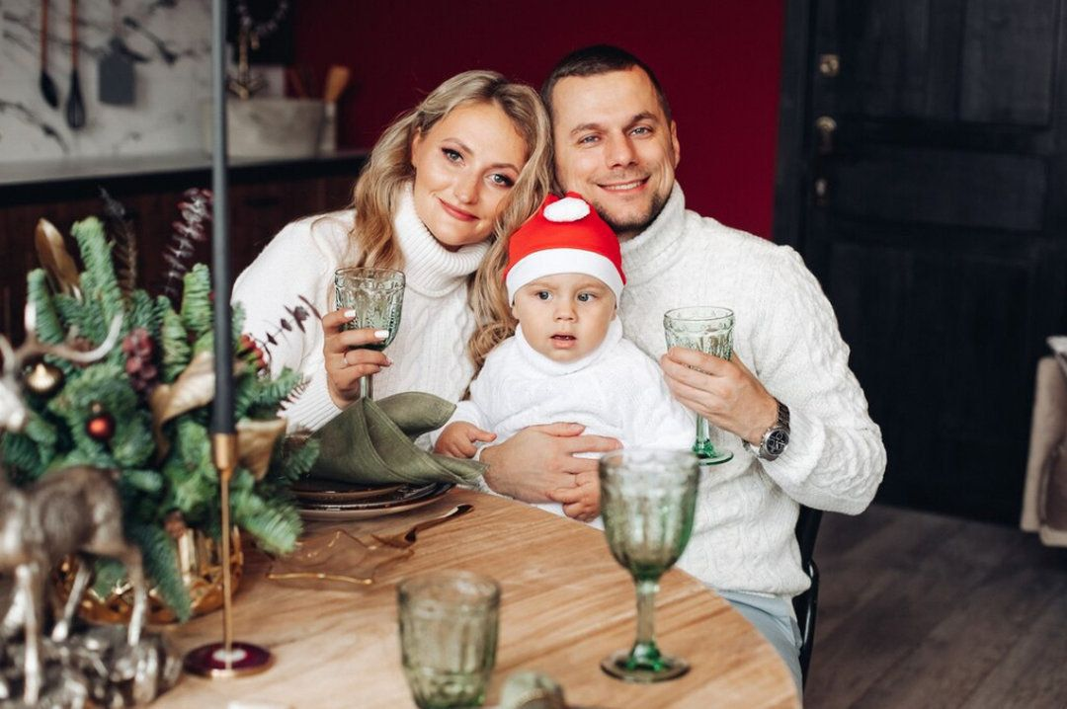
Que la magia de la Navidad os ilumine y os ayude a conseguir vuestros sueños, Feliz Navidad y Felices Fiestas!

Slide 32
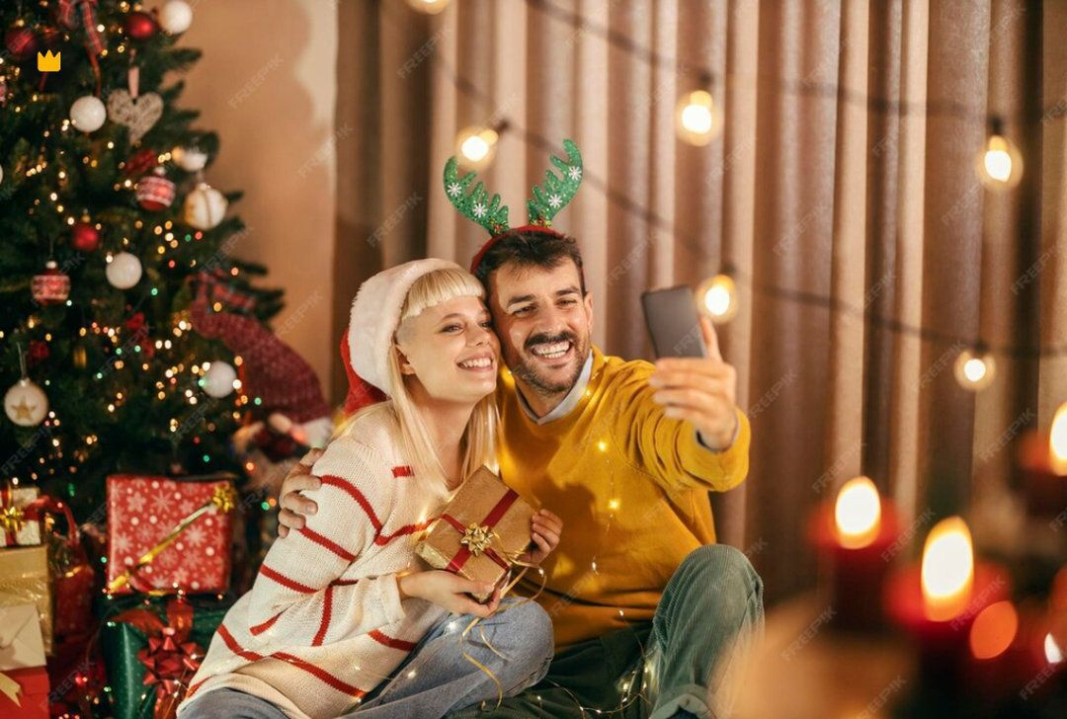
Estar a tu lado el día de Navidad hace que los días fríos se conviertan en cálidos.

Slide 33



Slide 34
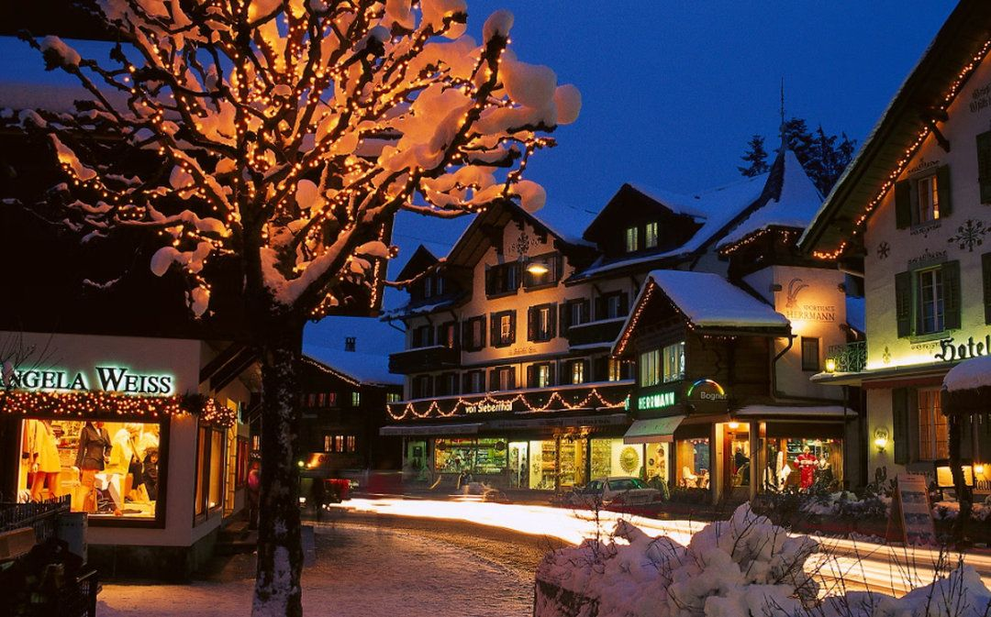
Gstaad, Suiza
El destino invernal de lujo en Europa no es solo famoso por la práctica del esquí, también por su Navidad. Las luces aquí brillan como pequeños diamantes, los escaparates de las mejores boutiques se visten de gala y su mercadillo navideño de artesanía y productos gourmet es toda una institución.

Slide 35
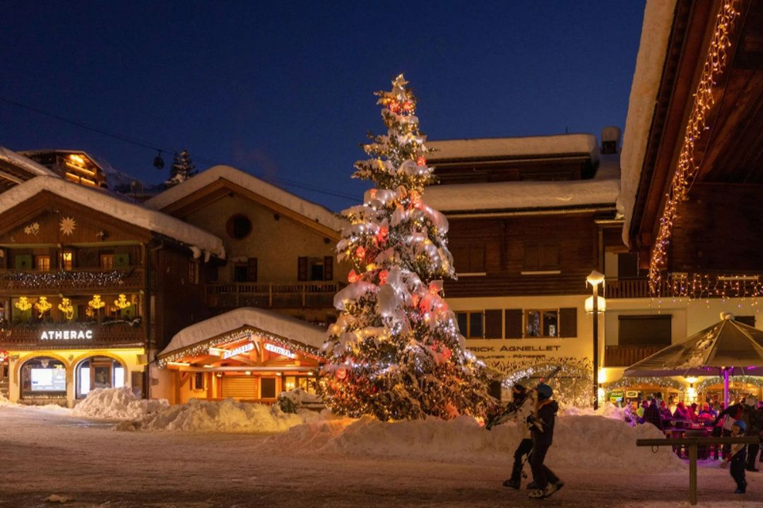
La Clusaz (Francia)
La Clusaz se transforma en un escenario navideño, y cada tarde cobra vida con los Pestacles du Père Noël. Entre las montañas nevadas y las casitas de madera, músicos y artistas callejeros utilizan el pueblo como un teatro a cielo abierto que mantiene viva la magia de la Navidad durante más de una semana.

Slide 36
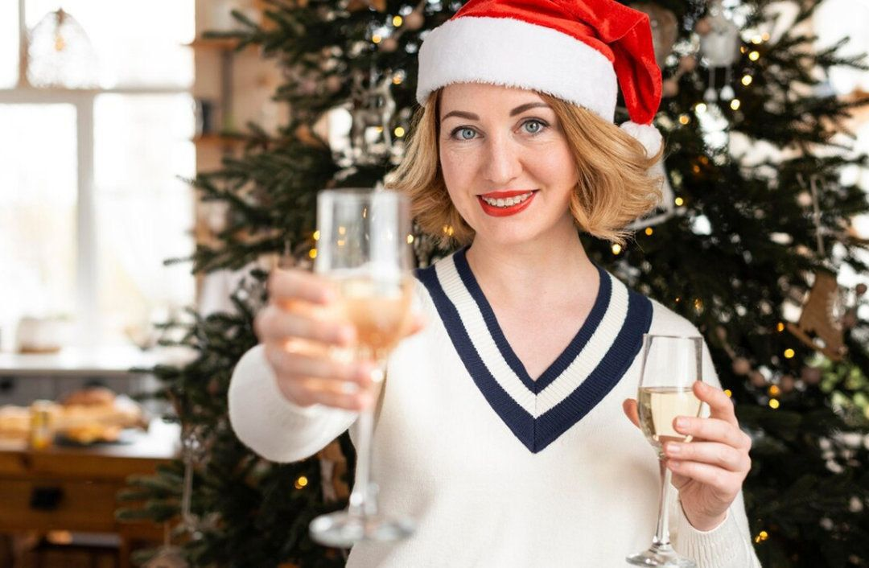
Que esta Navidad te devuelva las ilusiones de la infancia, los placeres de la juventud y la paz del hogar. Brindemos por ello y ¡Feliz Navidad!

Slide 37

Brindemos por la dicha de estar junto a quienes más queremos en esta Navidad. Que el espíritu navideño nos inspire a ser mejores personas cada día.

Slide 38
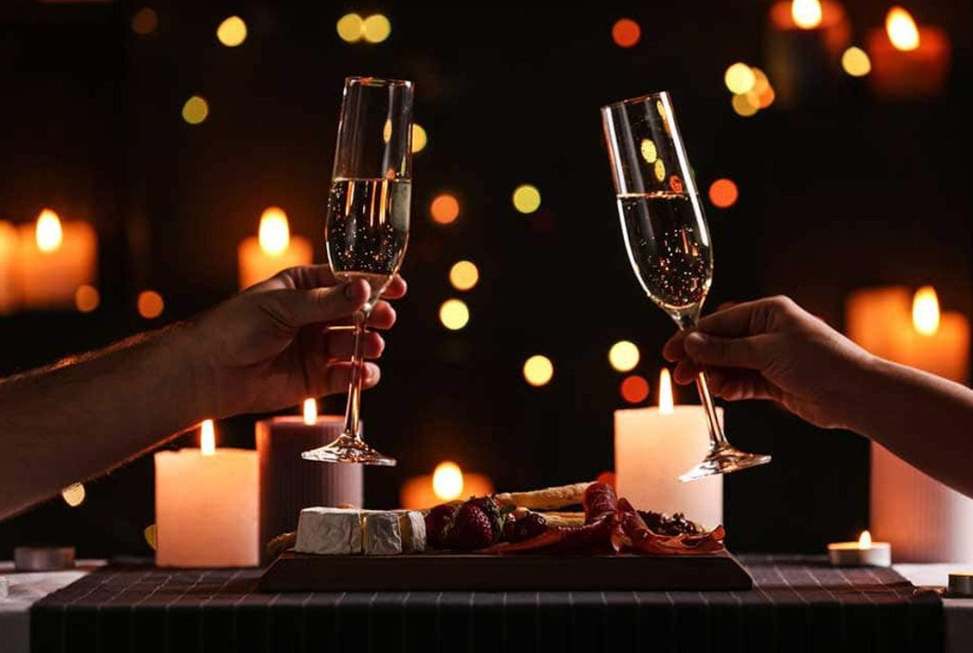
El brindis en la cena de Navidad es un momento especial que simboliza unión, gratitud y buenos deseos para el próximo año.

Slide 39
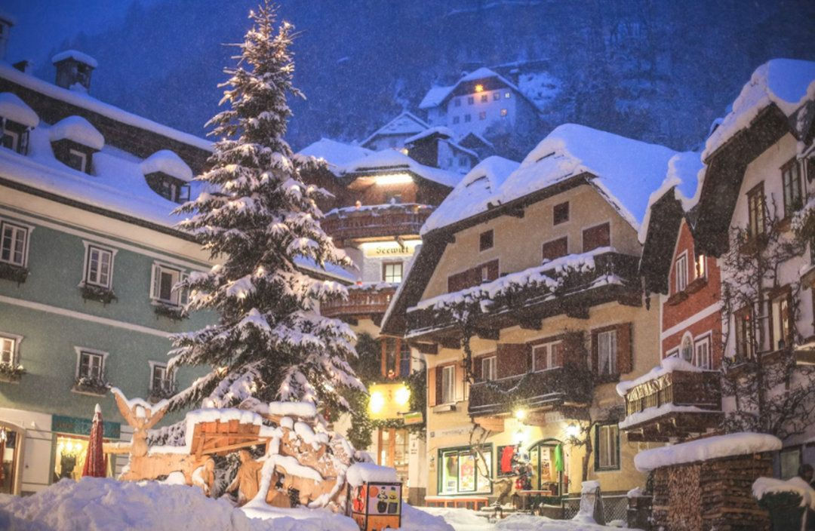
Hallstatt, Austria
Este pequeñísimo pueblo ensalzado por la UNESCO y escondido en los Alpes promete una Navidad de ensueño entre sus apenas 800 habitantes. Son pocos, pero sus fiestas, decoraciones y mercaditos son de lo mejorcito de Austria.

Slide 40
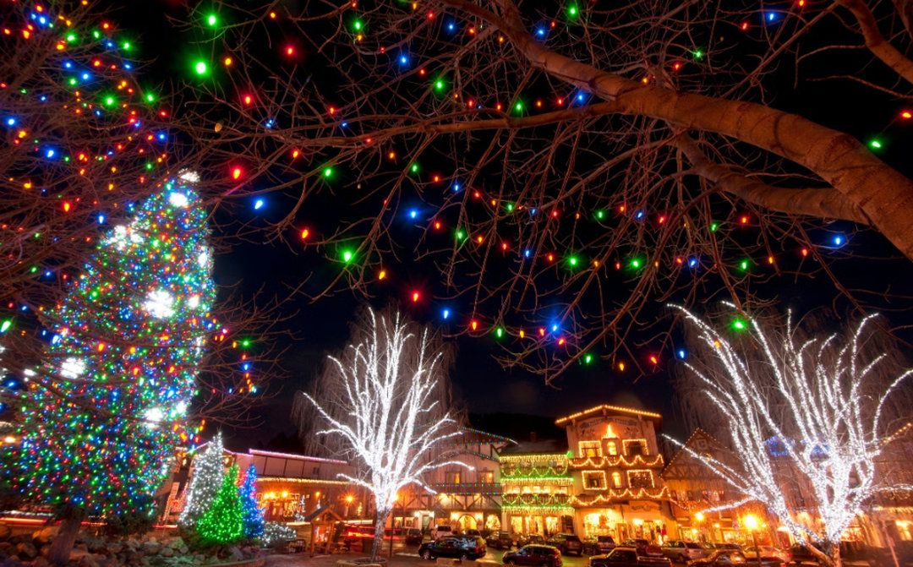
Leavenworth, EEUU
Aquí la temporada navideña se vive entre casitas de madera y sus cercados repletos de millones de luces LED. Mercado, conciertos de campanilleros, villancicos y un gigantesco árbol completan la foto.

Slide 41
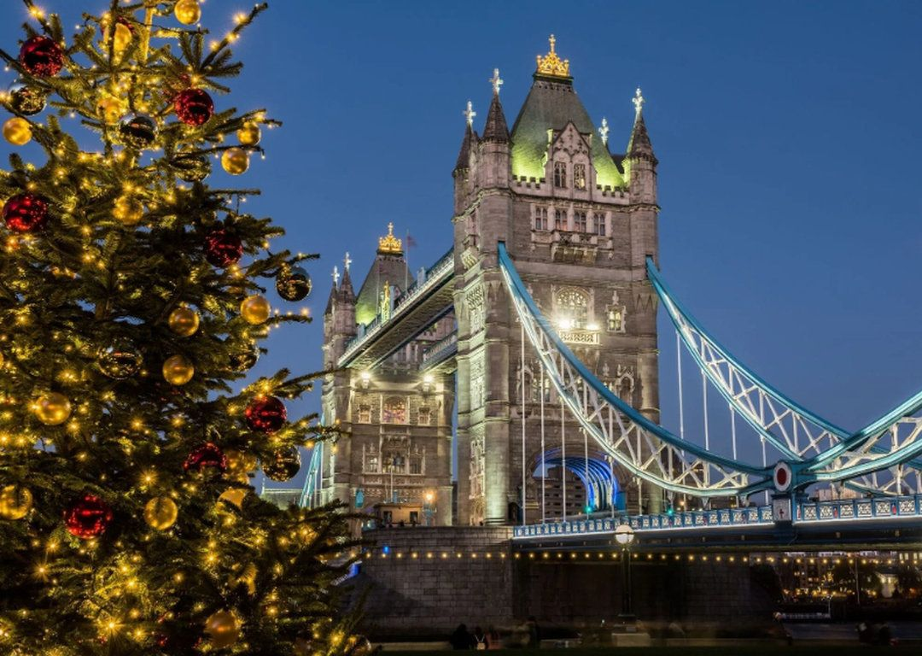
Londres
Londres, la ciudad donde multitud de películas navideñas tienen lugar, brilla, literalmente, con todas las guirnaldas y juegos de luces iluminando parques, calles y centros comerciales. El más famoso: Harrods, su fachada es todo un espectáculo en sí mismo.

Slide 42
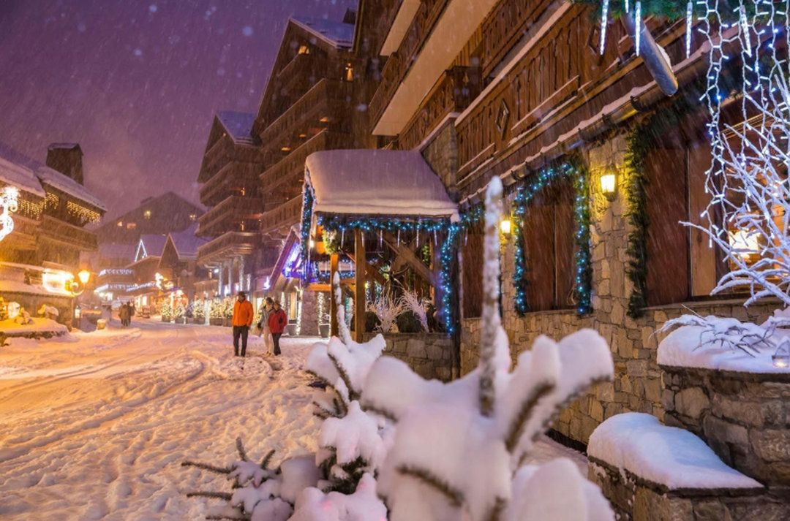
Meribel Mottaret, Savoya (Francia)
Toboganes nevados, peleas de copos, vino caliente, coros de villancicos, fuegos artificiales y hasta un Santa Claus en trineo te recibirán en la coqueta estación de esquí de Meribel Mottaret. Por supuesto, las pistas estarán preparadas para ti.

Slide 43
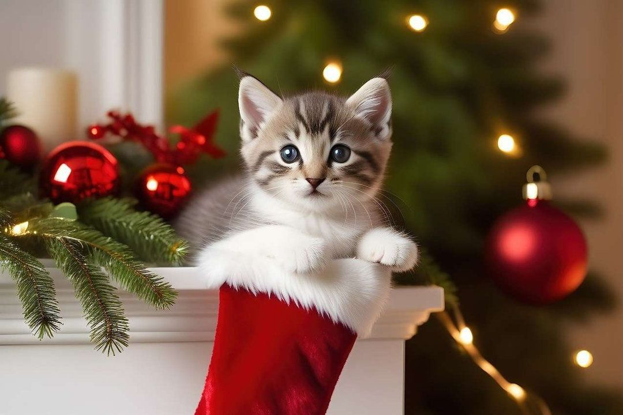
Salud, ante todo. Amor, porque es el motor que nos mueve. Tranquilidad, porque no hay nada más placentero que sabernos bien, y Suerte, porque quizá el año que viene, puedas ganar la Lotería.

Slide 44
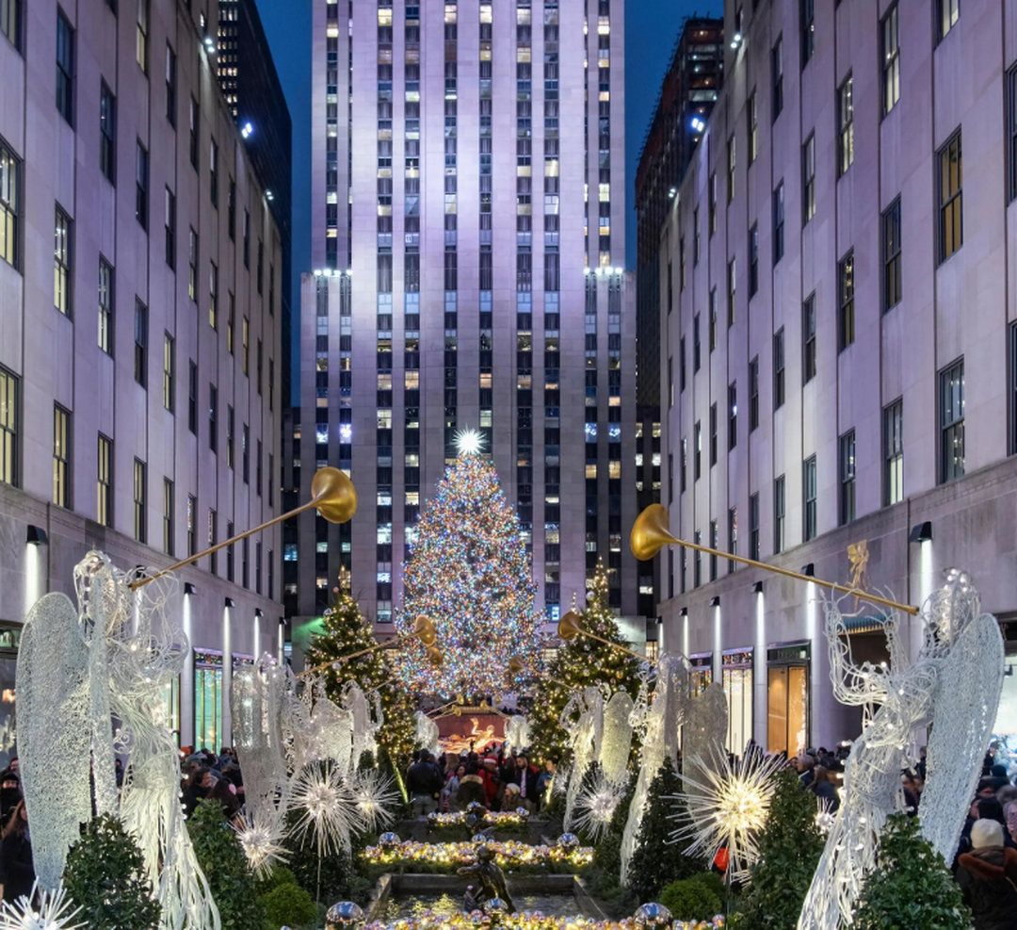
Nueva York, el eterno clásico. Películas inolvidables en torno a las fiestas en la Gran Manzana han configurado nuestra idea de que la Navidad como allí, en ningún sitio. Luminosa, llena de tradiciones y de innovación, la ciudad presume de uno de los árboles de Navidad más altos del mundo, el del Rockefeller Center, cuya copa se corona con cristales de Swarovski.
Nueva York (Estados Unidos)

Slide 45
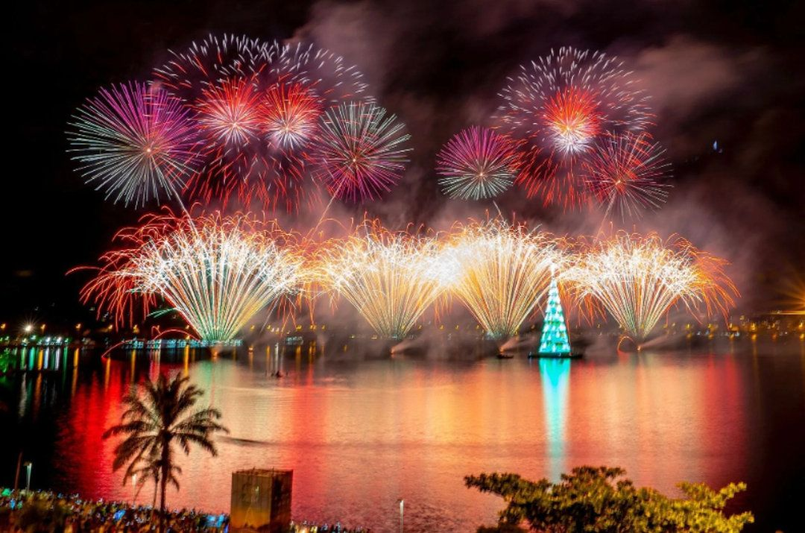
Río de Janeiro
Alegría y diversión al sol de ritmos populares que invitan a la fiesta. Libre de cualquier abrigo, contempla uno de los árboles más grandes del mundo en la laguna de Rodrigo de Freitas, donde se reúnen miles de personas para ser participes de su encendido.

Slide 46
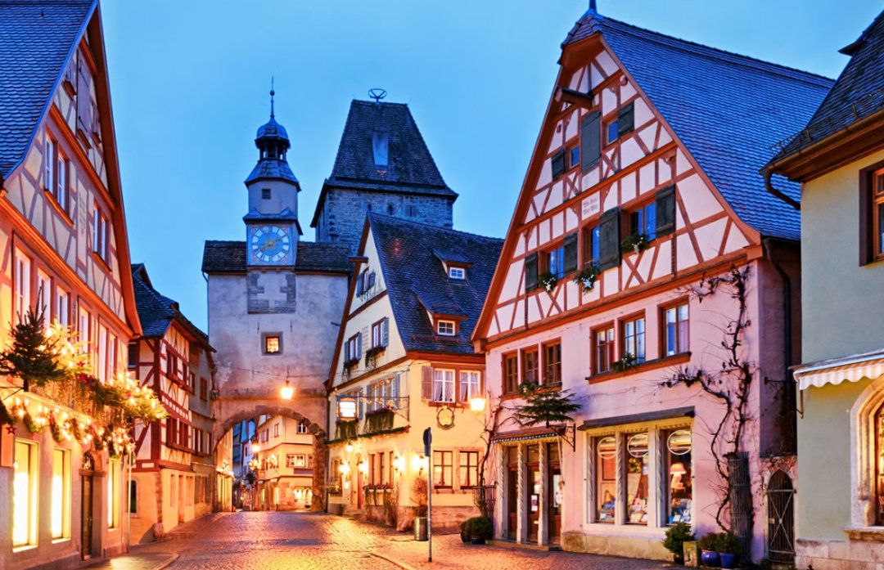
Rothenburg - Alemania
Esta ciudad medieval conservada en Alemania, es el escenario de un mercado navideño centenario y el paseo por sus calles adoquinadas. El vino caliente con especias, las salchichas a la parrilla o las castañas asadas te quitarán el frío.

Slide 47
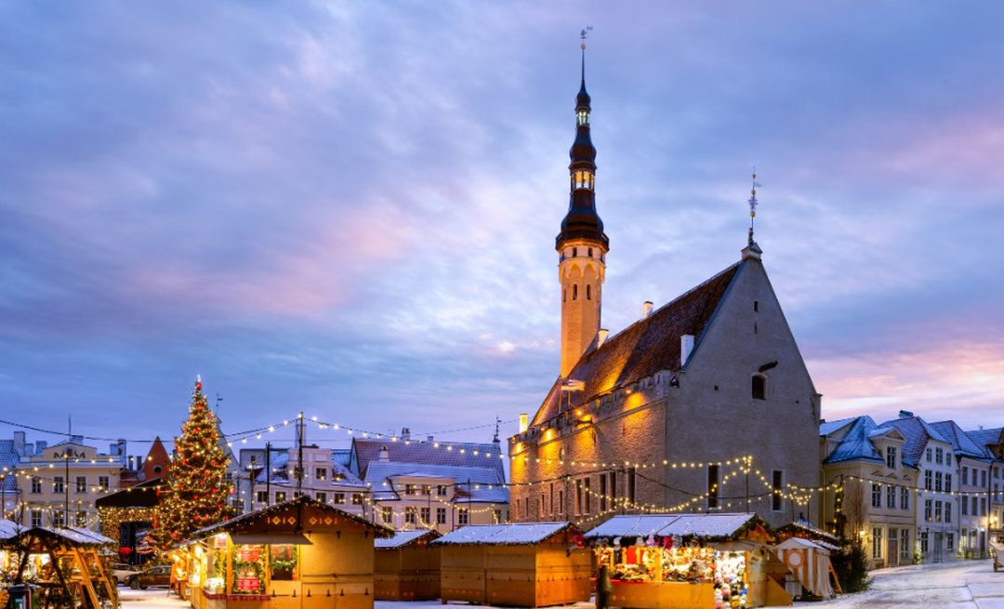
Tallin, Estonia
En invierno, los coloridos edificios del casco histórico de Tallin se llenan de nieve y su conocido mercado navideño potencia el encanto, más si cabe de una ciudad que es, todo el año de fábula.

Slide 48
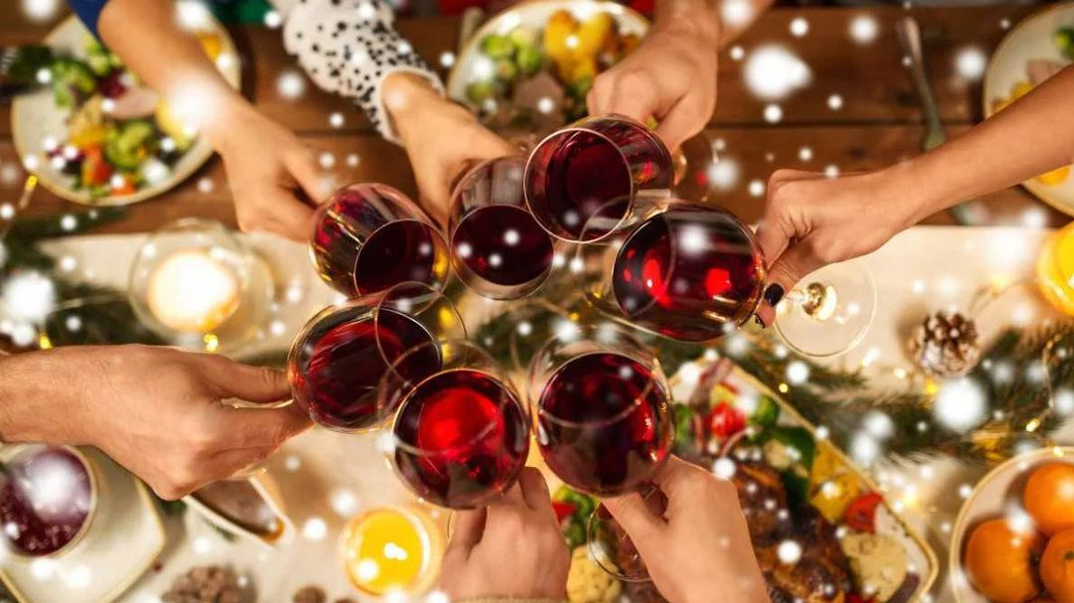
Brindemos por la felicidad, la salud y los sueños por cumplir en el próximo año. Brindemos por la alegría de estar juntos esta noche, por los momentos que hemos compartido y por los que vendrán.

Slide 49
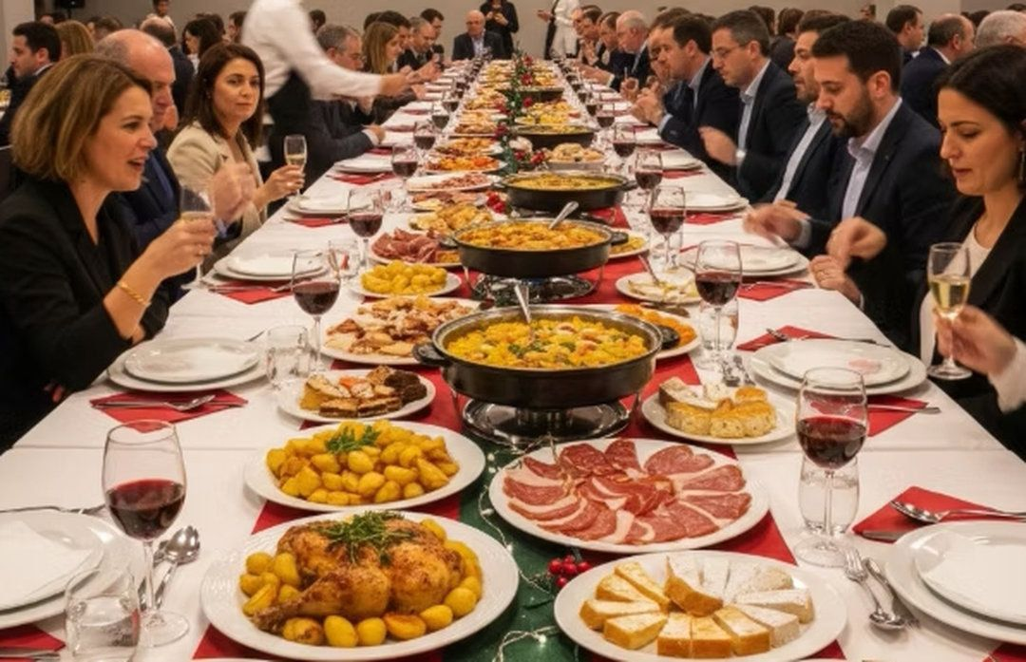
¡Brindemos por nosotros y por la alegría de celebrar juntos! La verdadera magia de la Navidad está en el equipo que formamos. ¡Felices fiestas a todos!

Slide 50
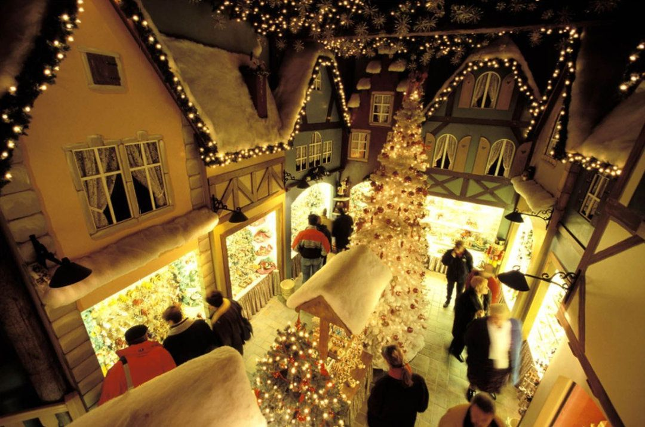
Riquewihr, Alsacia (Francia)
Se dice que Riquewihr es el pueblo más bonito de Alsacia, y seguramente sea verdad. Su aire medieval y sus preciosas casitas de colores con entramado de madera parecen salidas del pueblo de La bella y la bestia, pero gran parte de su entretenimiento es solo para adultos.

Slide 51
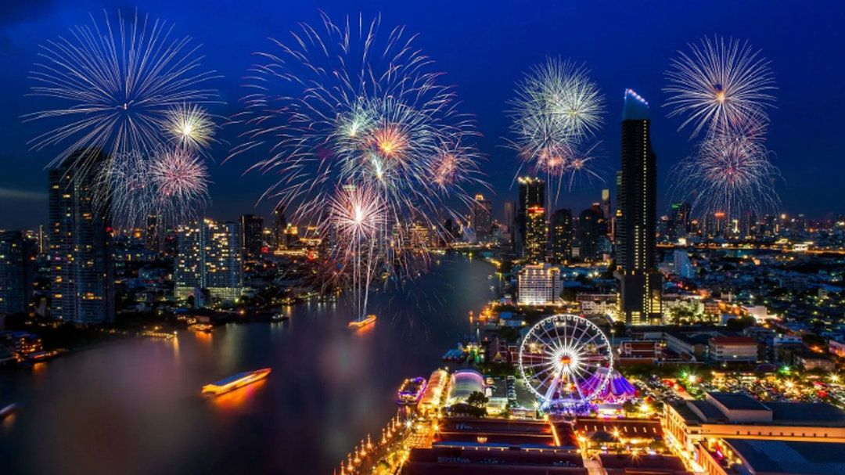
Bangkok
La Navidad es la época del año en la que los hoteles de Bangkok suelen alcanzar su máxima ocupación: la deslumbrante decoración de sus centros comerciales, los espectaculares fuegos artificiales con los que reciben al Año Nuevo, las luces navideñas que recubren los edificios, árboles y elementos urbanos.

Slide 52
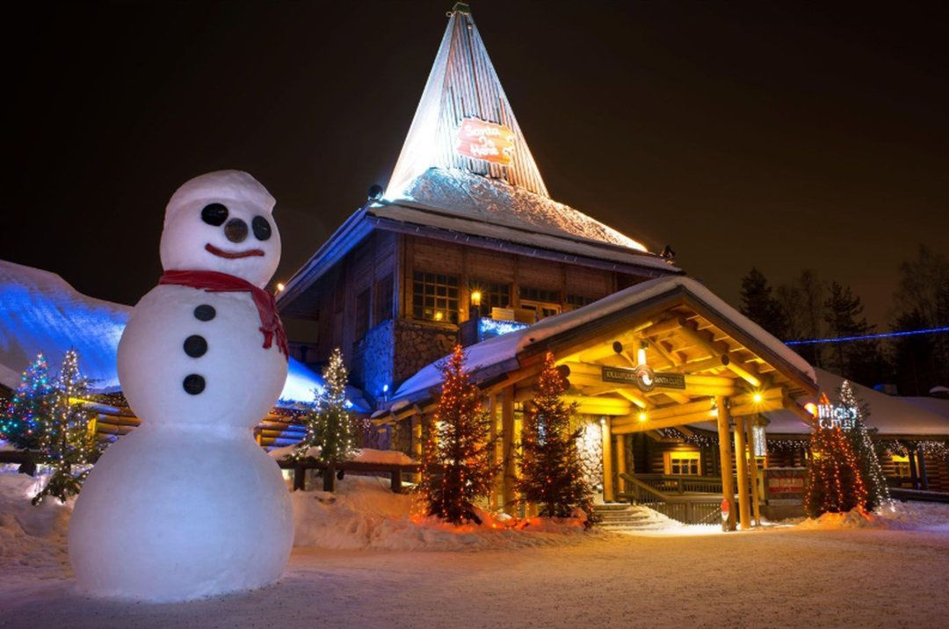
Rovaniemi, Finlandia
Es el pueblo navideño por excelencia porque es el hogar de Santa Claus. Cada año, cantidades de niños y adultos le visitan para entregarle sus cartas, conocer a los elfos, al propio Rudolph y practicar algunos divertidos deportes de invierno.

Slide 53
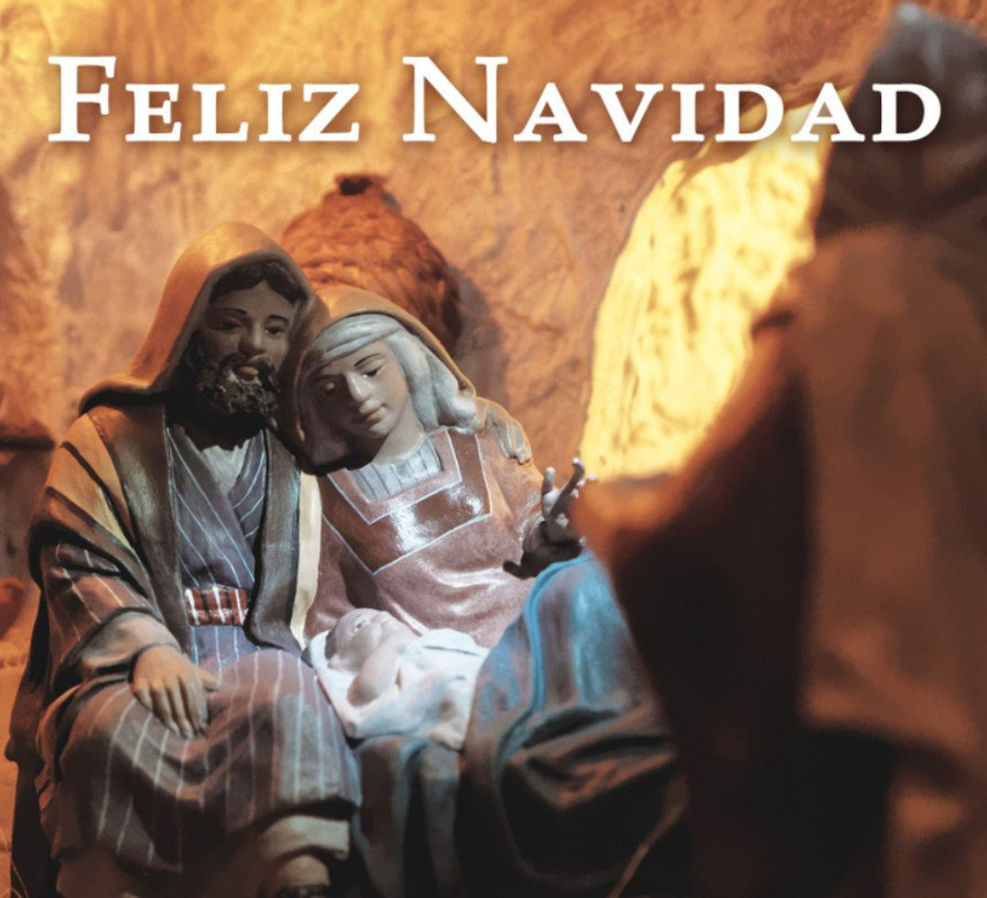
Brindemos por el verdadero significado de esta noche: el nacimiento de Jesús, que nos inspira a amar, perdonar y compartir con los demás. En esta época de dar, recordemos que el mejor regalo es el amor y la compañía.

Slide 54
¡Y PRÓSPERO AÑO NUEVO!

Slide 55


Slide 56
En realidad sabemos que somos nosotros quienes creamos el espíritu navideño con nuestra alegría y nuestra esperanza, por eso deseamos en esta Navidad estar preparados para poder desearnos lo mejor a la familia y a los amigos.

Slide 57
Música Enlazada
Títulos:
- A María ( Ricardo Montaner )
- Todo es posible en Navidad ( David Bisbal )
- Un año más ( Natalia Jiménez )
– Santa Claus llegó a la ciudad ( Laura Pausini )

Slide 58







¿Te ha gustado?
Puedes ver más entrando
Aquí
Además puedes recibir powerpoints en tu correo electrónico suscribiéndote aquí:

